Slide 1

FUNDAMENTOS NAVALES
TRADICIONES Y COSTUMBRES
TRADICIÓN NAVAL.

Slide 2
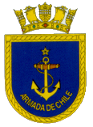
TRADICIONES Y COSTUMBRES
TRADICIÓN:
  “La tradición es el conjunto de valores, costumbres, ritos o creencias que se transmite a través de generación en generación.
  COSTUMBRE:
  “Es la práctica o el modo habitual y frecuente de hacer algo, es el hábito, que forman el carácter distintivo de una nación.”
  Se requiere uso constante y continuo durante prolongado tiempo. Bien definido, fuertemente arraigado y aceptado por todos.

Slide 3
TRADICIONES Y COSTUMBRES
Ceremonial Naval: Es el conjunto de normas de cortesía que intercambian los buques entre sí, o se tributan a personas de alta jerarquía o a los países, recibiéndolos a su vez.
Saludos y honores con cañones, pabellón o pito, entre otras.

Slide 4
TRADICIONES Y COSTUMBRES

Slide 5
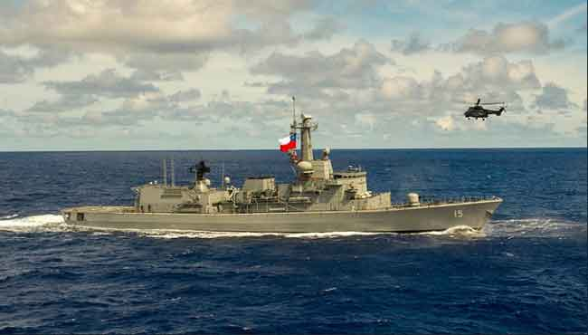
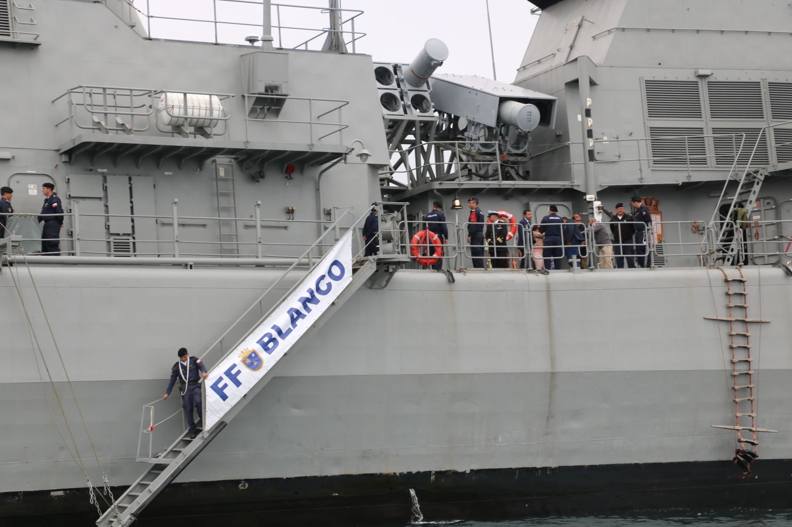
TRADICIONES Y COSTUMBRES
Tradiciones:
Arriar a media asta el pabellón.
Bajada del Oficial de Guardia a la Plataforma de la Escala real.

Slide 6
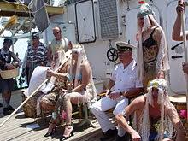
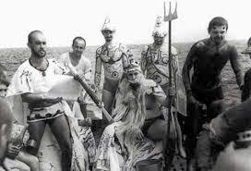
TRADICIONES Y COSTUMBRES
Tradiciones:
Cruce de la línea del Ecuador.

Slide 7
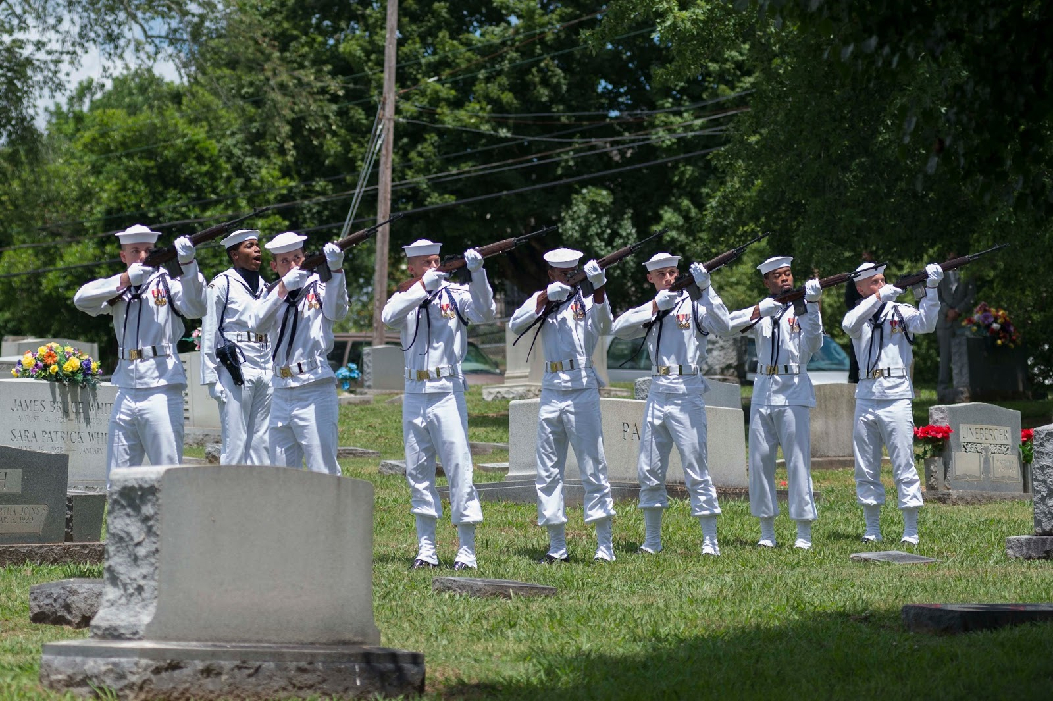
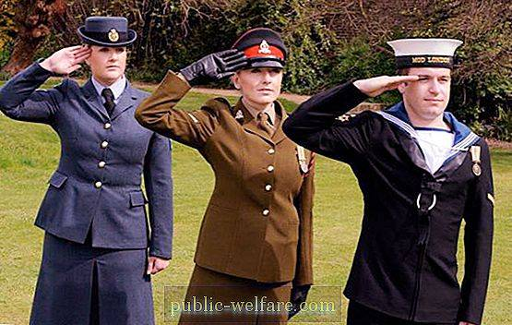
TRADICIONES Y COSTUMBRES
Tradiciones:
Salvas en funerales.
Grito ¡Ah del bot! (0819)
Precedencia en el embarque. (0815-0816)
Saludo militar.

Slide 8
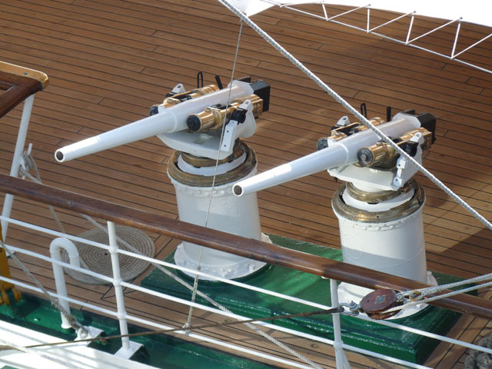
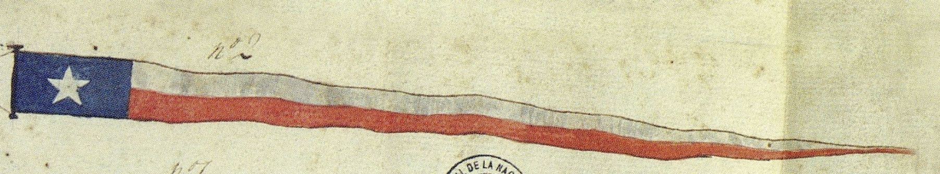
TRADICIONES Y COSTUMBRES
Ceremonial Naval:
Jack.
Gallardete de mando.
Salvas de cañón.
Visita a puertos extranjeros
18 de Septiembre
21 de Mayo
Visita SEPRE

Slide 9
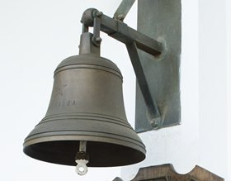
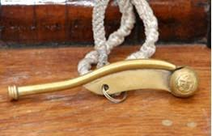
TRADICIONES Y COSTUMBRES
Ceremonial Naval:
Picada de la hora. (3101)
Honores y toques de pito (0412-3111-3112)

Slide 10
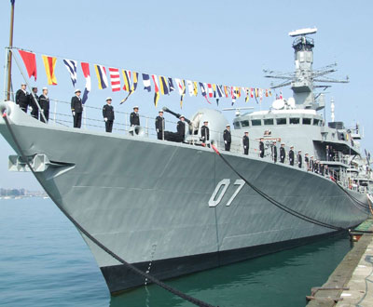
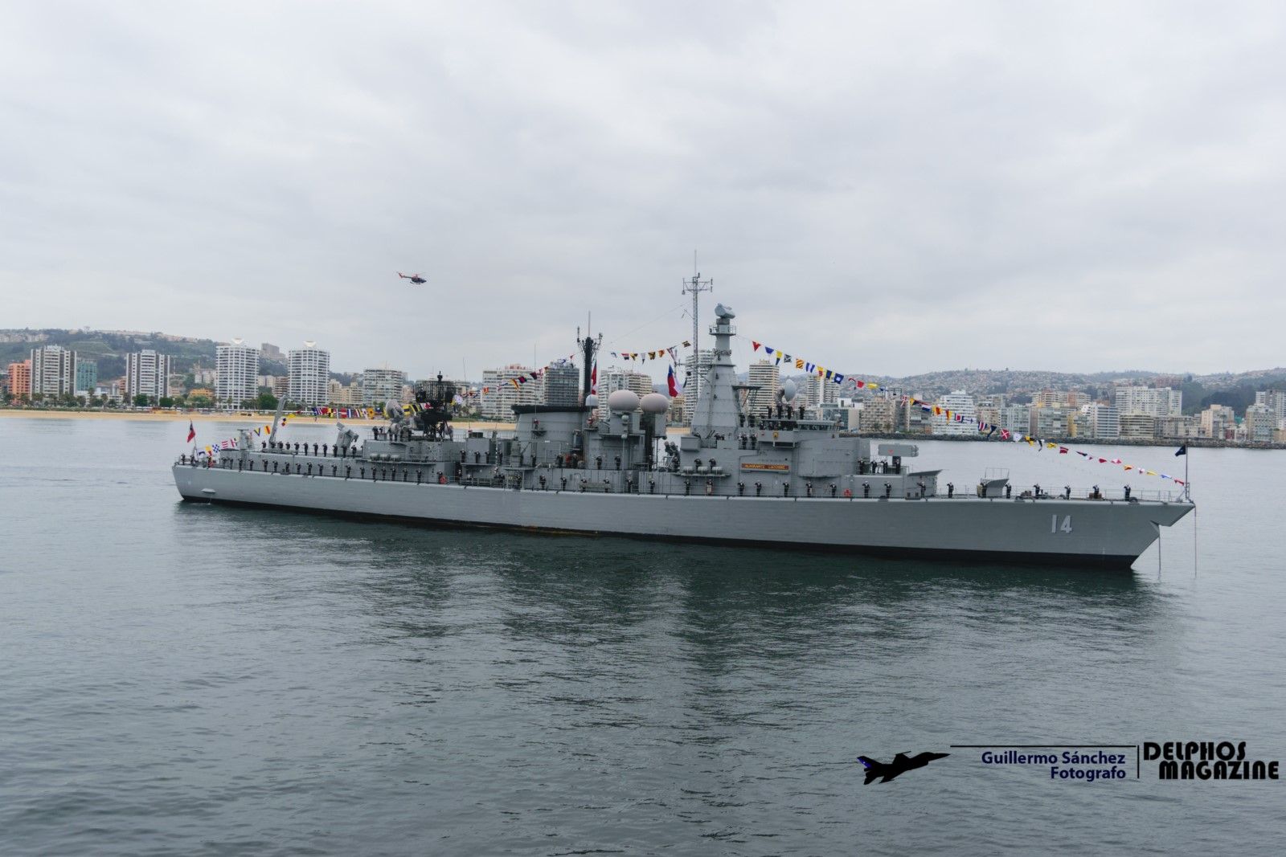
TRADICIONES Y COSTUMBRES
Ceremonial Naval:
Empavesado. (0701) (0702) (0711)
EMPAVESADO COMPLETO
21 de mayo
18 de septiembre
Visita Presidente de la república
Incorporación al servicio
MEDIO EMPAVESADO
8 Octubre

Slide 11
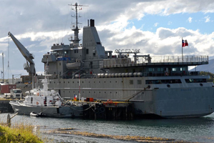
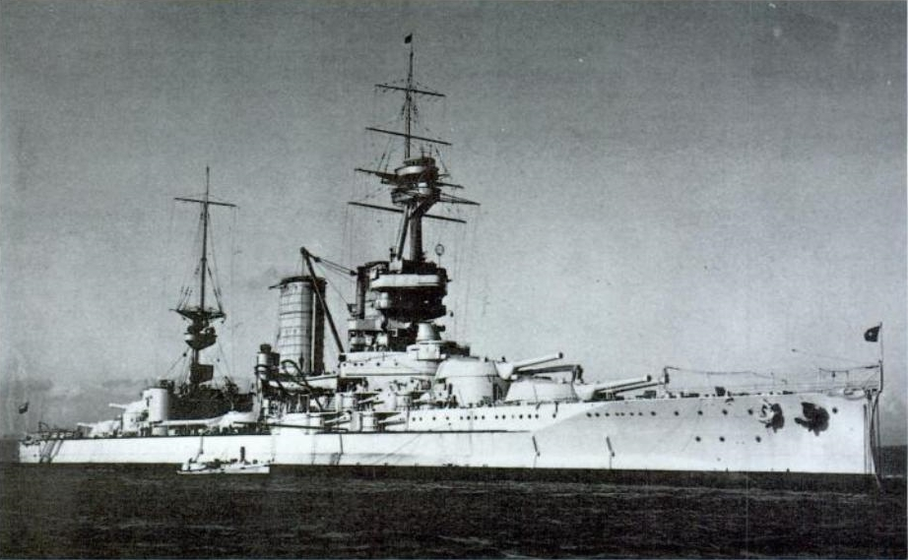
TRADICIONES Y COSTUMBRES
Ceremonial Naval:
Empleo del pabellón nacional. (0121-0125-0126-0127-0128-0130)
  Dónde izar y horario (a bordo y en tierra)

Slide 12
TRADICIONES Y COSTUMBRES
Ceremonial Naval:
Honores entre buques. (0509)
Fundamento de honores (0308- 0310-0315)
  Horario, oportunidades y excepciones.
Lema de la Armada. (0242)
Retratos en las cámaras (3108)

Slide 13
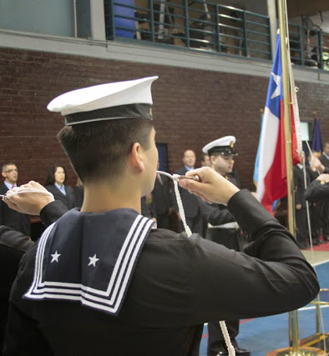
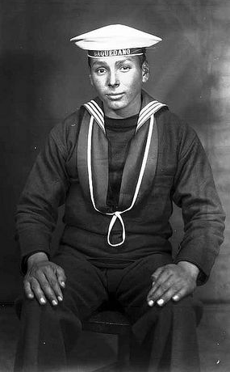
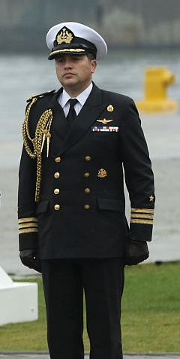
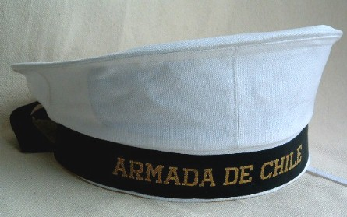
TRADICIONES Y COSTUMBRES
Uniformes navales
Aiguillete
Banda azul de los Almirantes
Color del Uniforme
Pantalón marinero
Cuello de los Marineros
Gorra de Gente de Mar.
Corbata de los Marineros.
Rabiza.

Slide 14
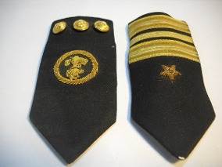
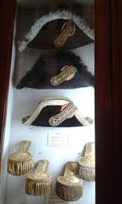
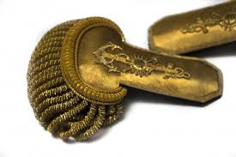
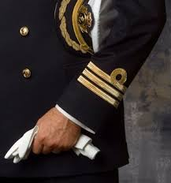
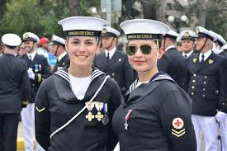
TRADICIONES Y COSTUMBRES
Uniformes navales
Palas.
Charreteras.
Apuntado.
Ojo de gallo.
Condecoraciones

Slide 15
TRADICIONES Y COSTUMBRES
DEL SABLE Y SU SIGNIFICADO.
“No me desenvaines sin razón, ni me envaines sin honor”.
SÍMBOLO DEL MANDO MILITAR
El sable representa la condición de Oficial del que lo usa.

Slide 16
TRADICIONES Y COSTUMBRES
Chiporro.
Chute.
Espiche.
Forti.
Guachimán.
Huaipe.
Jardines.
Jerga Naval:
Amantillar.
Baldeo.
Bauprés.
Cachucho.
Cafar.
Carreta.
Cabo de luces.
Ladrillo.
Managua.
Maquineado.
Picarón.
Repetido.
Con remolque.
Con mochila.
Arriar en banda.
Paipeando.
Muelle Prat y a bordo.
Bufanda de huiro
Batracio
Lastrado.

Slide 17
TRADICIONES Y COSTUMBRES
CORTESÍA NAVAL.
Normas de trato entre personas.
Saludo entre personas.
Relaciones con el servicio.
Relaciones con más antiguos.
No entra en el certamen
Notes:
Ceremonial 25-1 26-1
Libro OP pag 241-242

Slide 18
FUNDAMENTOS NAVALES
TRADICIONES Y COSTUMBRES
TRADICIÓN NAVAL.

Slide 19
FUNDAMENTOS NAVALES
TRADICIÓN NAVAL.

